Slide 1

NEW TECHNOLOGY

Slide 2
Mobile apps
Web app
Beperkte versie van website, vormgegeven voor mobile
HTML, CSS, Js
Native app
Besturingssysteem specifiek
Geïnstalleerd op apparaat
Toegang tot alle functionaliteit van apparaat

Slide 3
Xamarin
Opgericht in 2011
Mono
Bijna 1,5 miljoen gebruikers

Slide 4
Xamarin
Xamarin
Xamarin.Forms
Xamarin Test Cloud
…

Slide 5
Xamarin
.NET
Native
Performance
API access
Cross platform

Slide 6
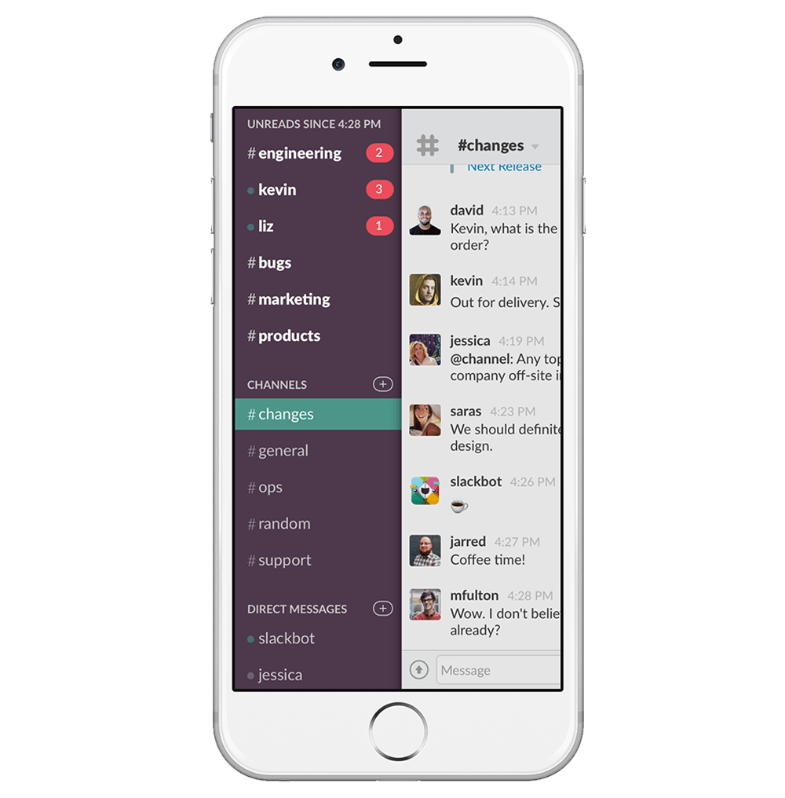
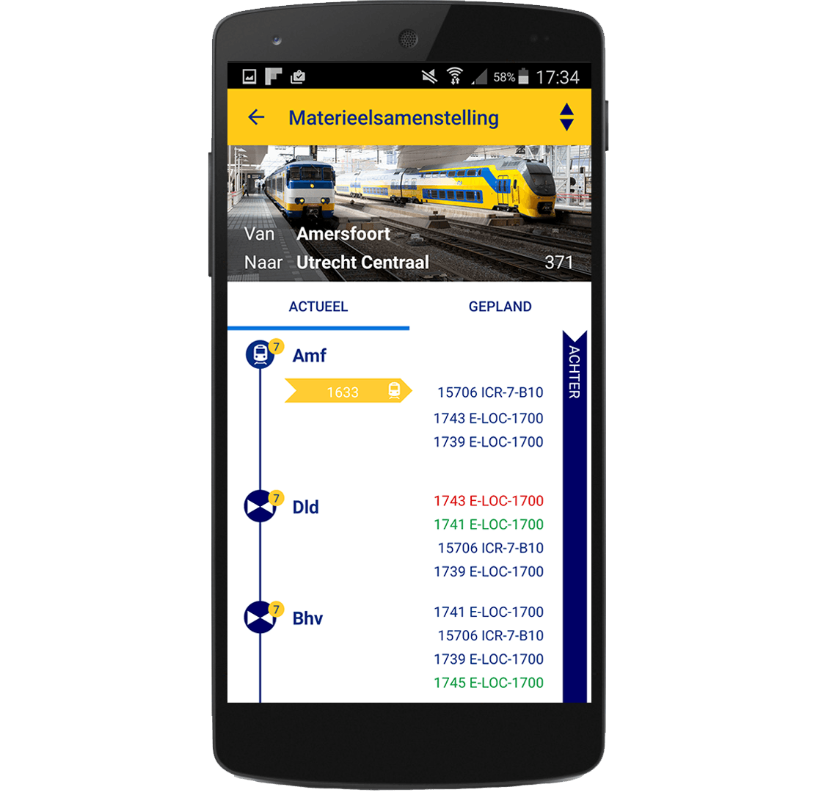
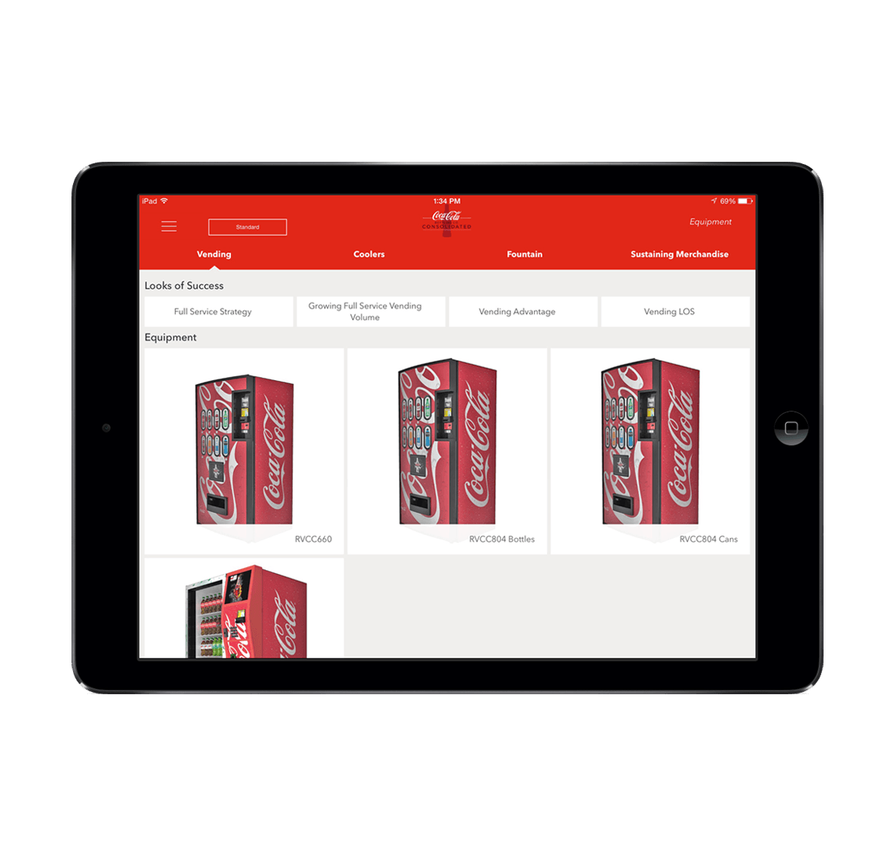
Voorbeelden
Slack
Pinterest
Nederlandse spoorwegen
Dutch Taks Office
Coca-Cola
…

Slide 8
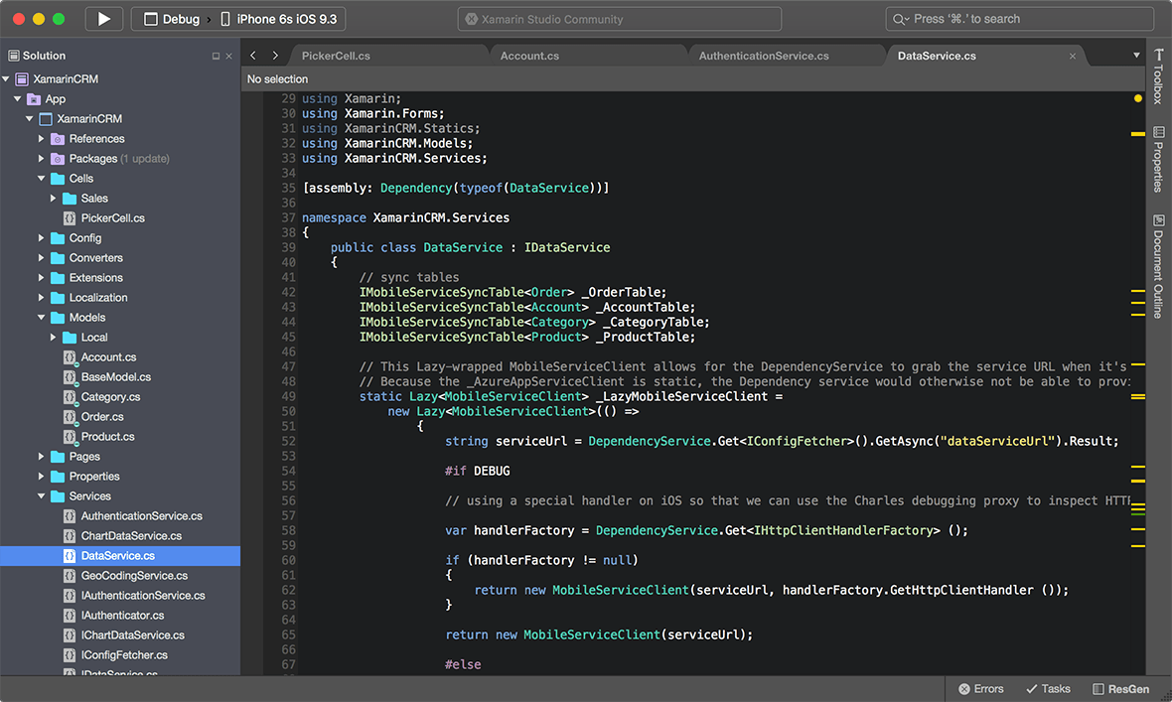
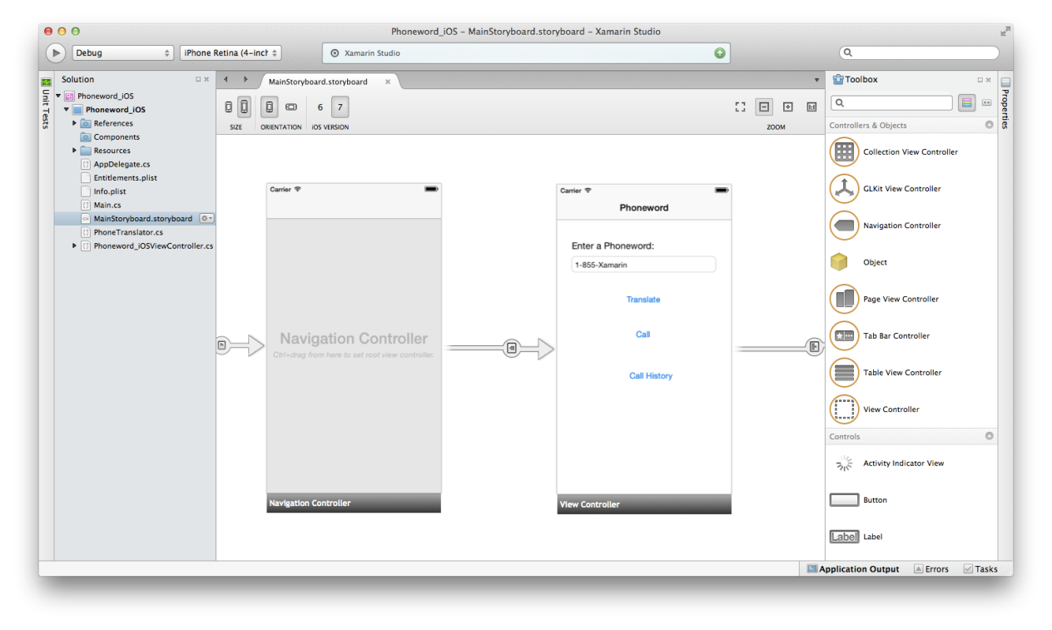
IDE
Xamarin Studio
Visual Studio

Slide 9
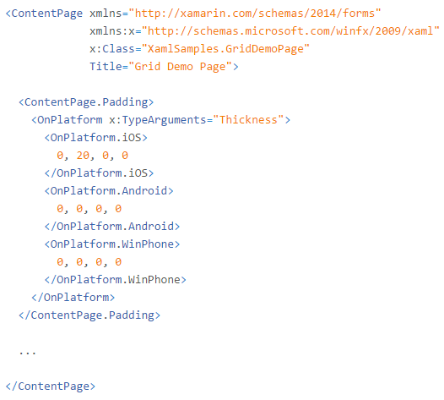
Architectuur
UI
De user interface wordt geschreven in .xml, of varianten hiervan
Android
axml
Xamarin.Forms
.xaml

Slide 10
Architectuur
Activity
Elk scherm heeft z’n eigen activity
Laat manifest weten dat het deel uitmaakt van de app
“Controller”

Slide 11
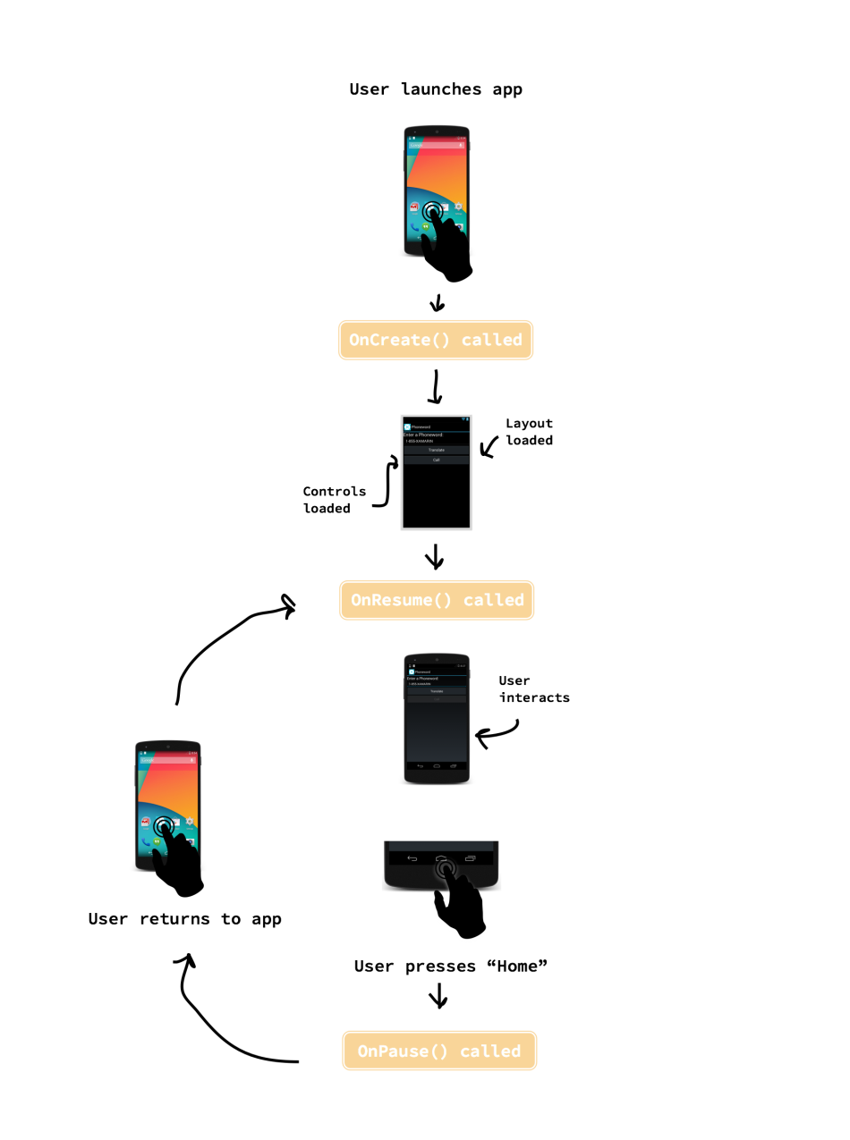
Architectuur
Activity Lifecycle
Create
Views, variabelen, …
Start
Wanneer de activity op het scherm verschijnt
Taken uitvoeren
Pause
Wanneer de activity van het scherm verdwijnt
Taken uitvoeren
=> Aanpassen

Slide 12
Service
Draaien op de achtergrond
Hebben geen interface
Hangen niet vast aan een bepaalde activity

Slide 13
Intent
Principle of least privilege
Beperkte toegang tot OS en andere apps, alleen het strikt noodzakelijke
Communicatiemiddel om verschillende apps samen te late werken
Wordt gebruikt om
Een andere activity te starten
Een andere app te starten

Slide 14
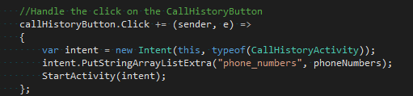

Intent

Slide 15
Manifest
Alle activities, properties, files, layouts, images, … worden hier bijgehouden en gelinkt aan elkaar
Permissions worden hier ook bijgehouden
Nodig om een app toegang te geven tot onderdelen van native api
OS settings worden hier ook bijgehouden, zoals compile version, minimum version, …

Slide 16
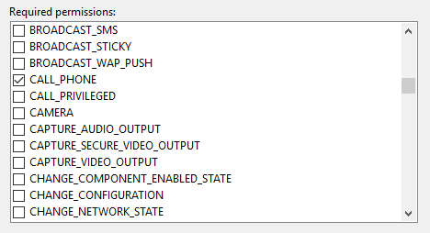
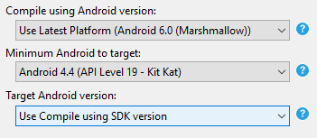
Manifest

